Slide 1
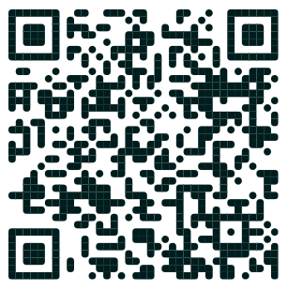
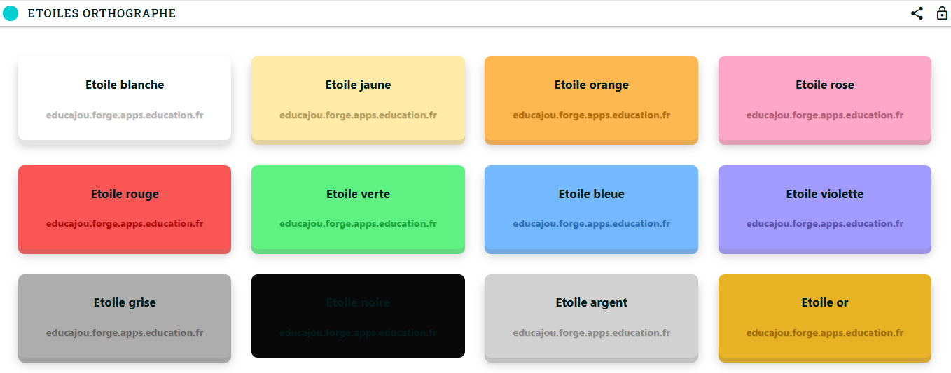
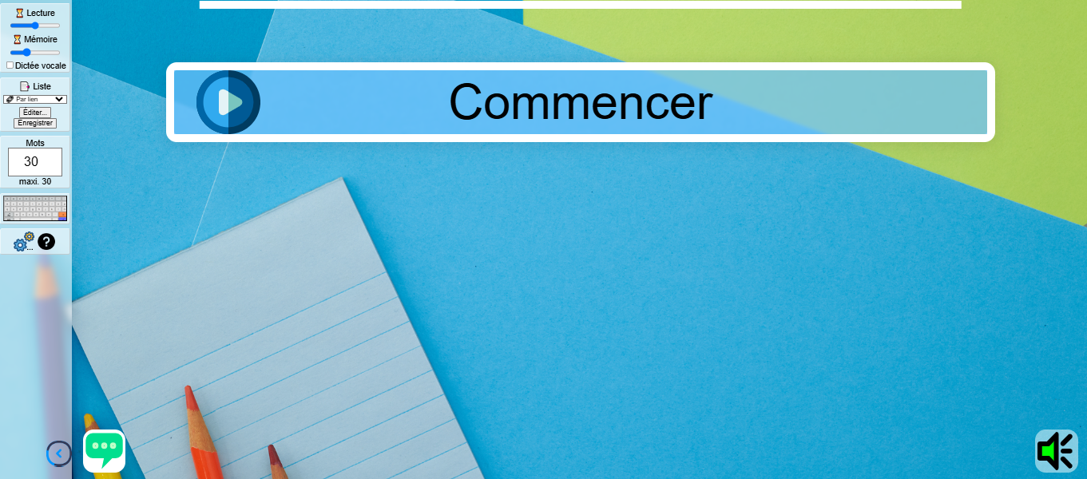
Tutoriel pour utiliser Flashmots
1) Clique sur le lien ou scanne le code QR pour accéder au bouquet de liens:
Lien Digibunch étoiles d’orthographe
https://ladigitale.dev/digibunch/#/b/6846efdc58d57
2) Clique sur l’étoile correspondant à ton niveau.
3) Clique sur le bouton « commencer ».

Slide 2
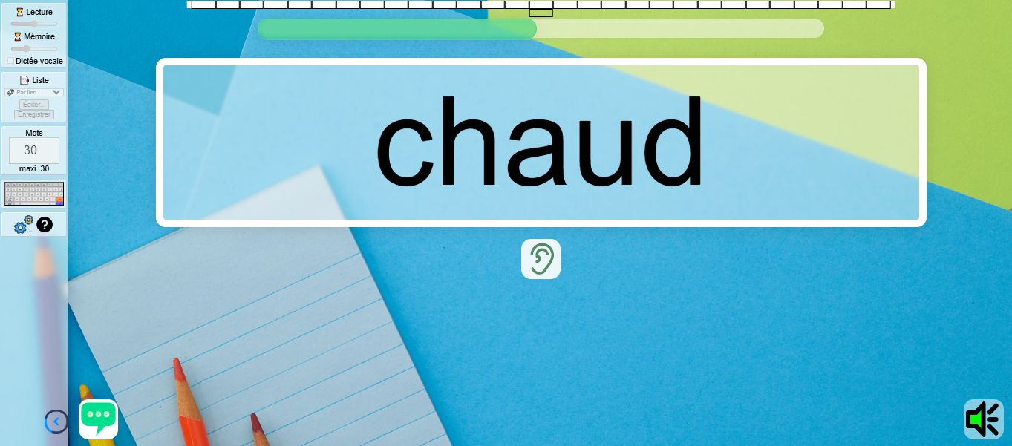
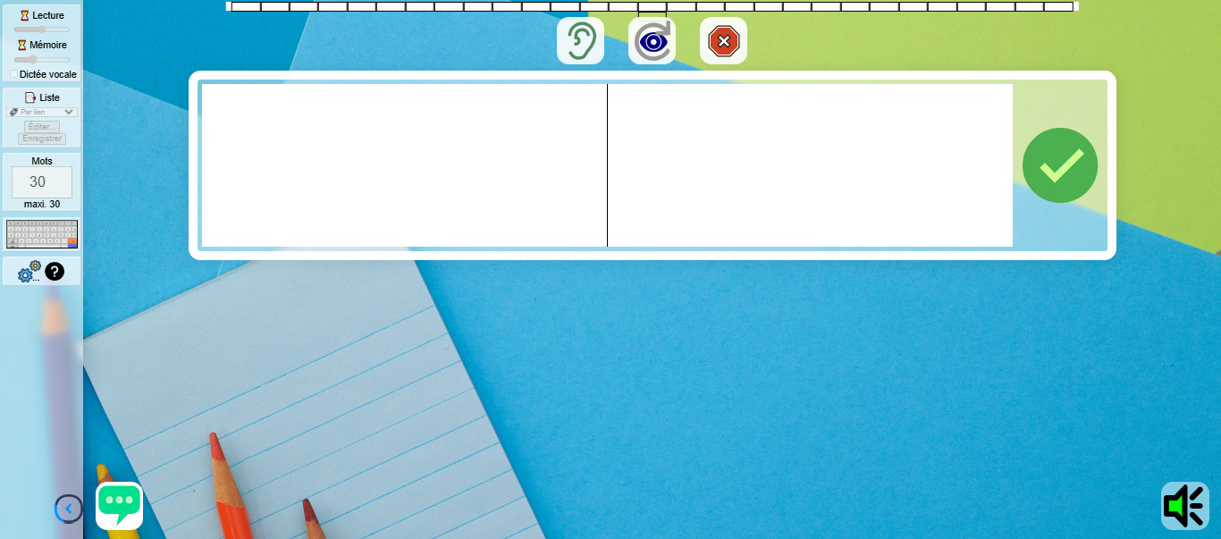
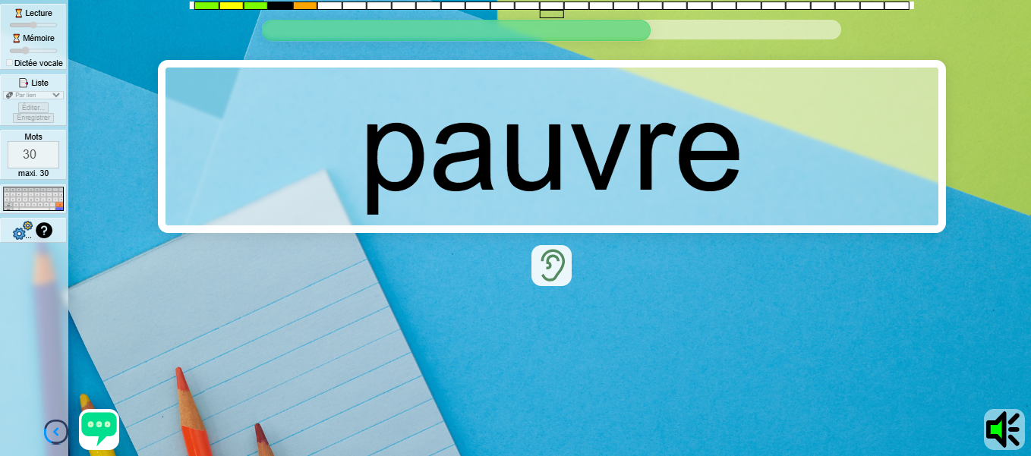
4) Lis le mot affiché et mémorise la façon dont il s’écrit.
5) Si tu n’arrives pas à lire le mot, tu peux cliquer sur le bouton « oreille » pour que le mot soit lu à voix haute.
6) Tu as quelques secondes pour mémoriser le mot que tu viens de voir.
7) Ecris le mot que tu viens de voir et appuie sur le bouton « valider ».
8) Si tu ne te rappelles plus du mot, tu peux appuyer sur le bouton « oreille » pour l’entendre à nouveau ou sur le bouton « œil » pour le revoir.
9) Tu peux visualiser ta progression dans la barre du haut: ton objectif est que toutes les cases soient vertes !

Slide 3
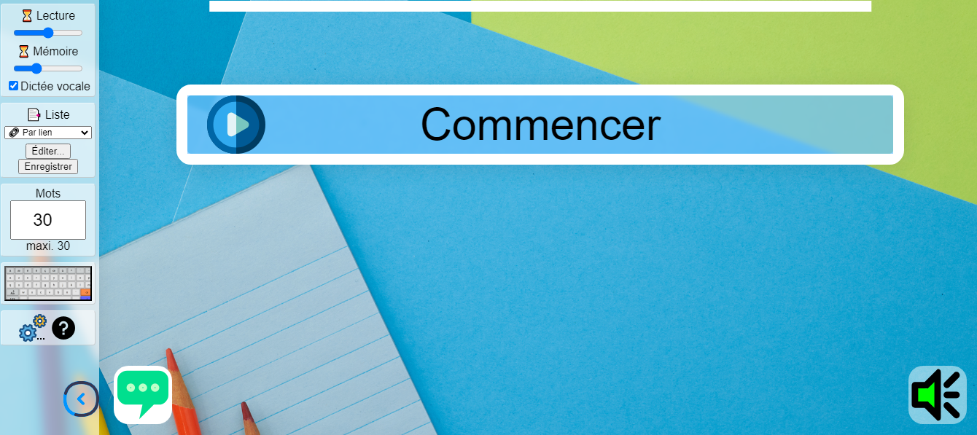
10) Une fois que tu es à l’aise, tu peux recommencer en cochant la case « Dictée vocale ». Tu ne pourras alors plus voir les mots avant de les écrire !

